Slide 1

INTERFACES WEB I
Aula 01
Prof. Anderson Vanin

Slide 2
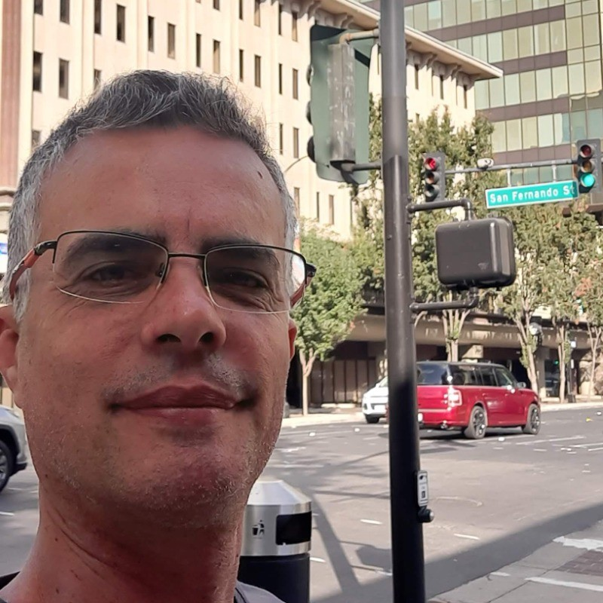
Apresentação
TÉCNICO EM ELETRÔNICA (ETEC LAURO GOMES)
BACHAREL EM CIÊNCIA DA COMPUTAÇÃO (UNIABC)
PÓS GRADUADO EM BANCO DE DADOS (UNILEYA)
MESTRE EM GESTÃO DO CONHECIMENTO E INFORMÁTICA – VISÃO COMPUTACIONAL (UNINOVE)
PROF DA ETEC DESDE 2006
anderson.vanin@etec.sp.gov.br
https://github.com/ProfAndersonVanin

Slide 3
CONTRATO PEDAGÓGICO
PARTICIPAÇÃO EM SALA DE AULA
ENTREGA EM DIA DAS ATIVIDADES SOLICITADAS
NÃO SERÃO ACEITAS ATIVIDADES EM ATRASO (EXCETO POR MOTIVO MÉDICO)
TRABALHOS INDIVIDUAIS
AVALIAÇÕES TEÓRICAS E PRÁTICAS
ASSIDUIDADE
ALUNOS COM FREQ ABAIXO DE 75%, MESMO QUE ENTREGUEM TODOS OS TRABALHOS, NÃO TERÃO MENÇÃO MB!
CRITÉRIOS PARA CONVERSÃO DE MENÇÃO LITERAL PARA ATIVIDADES COM VALORES NUMÉRICOS:
De 0 a 5 – I
De 5.1 a 7 – R
De 7.1 a 8.5 – B
De 8.6 a 10 - MB

Slide 4
MATERIAIS NECESSÁRIOS PARA AS AULAS
MUITA VONTADE DE APRENDER SOBRE TECNOLOGIA!
DISPONIBILIZAR NO MÍNIMO 2 HORAS POR SEMANA ALÉM DAS AULAS PARA PRATICAR OS EXERCÍCIOS E ATIVIDADES PROPOSTAS EM AULA!
UM CADERNO ( 1 DIVISÃO DE MATERIA) PARA ANOTAÇÕES GERAIS (1º BIMESTRE)
UMA CONTA DE EMAIL (GMAIL) – ATENÇÃO AOS NOMES DE CONTAS, UTILIZAR NOME E SOBRENOME! – NESSE CASO COMO SUGESTÃO, CRIAR UMA CONTA NOVA PARA UTILIZAR TODO O ESPAÇO DE ARMAZENAMENTO POOSSÍVEL GRATUITO
UMA CONTA NO GITHUB (REPOSITÓRIO DE CÓDIGOS)
ACESSO À INTERNET
IMPORTANTE: ANOTAR EM SEU CADERNO TODOS OS EMAILS, SITES E SENHAS QUE SERÃO UTILIZADOS! É IMPORTANTE MANTER ESSAS INFORMAÇÕES POIS SERÃO UTILIZADAS EM TODAS AS AULAS!
A PERDA OU ESQUECIMENTO DESSAS INFORMAÇÕES IRÁ DIFICULTAR O ANDAMENTO DAS SUAS TAREFAS EM CADA AULA!

Slide 5
IMPORTANTE
TODAS AS AULAS SÃO CONTINUAÇÃO DA AULA ANTERIOR. PORTANTO, SE POR QUALQUER MOTIVO VOCÊ PRECISAR FALTAR EM ALGUMA AULA, PROCURE IMEDIATAMENTE UM COLEGA OU ATÉ MESMO O PROFESSOR, ANTES DA PRÓXIMA AULA, PARA SE ATUALIZAR SOBRE O QUE FOI PASSSADO!
NÃO DEIXE PARA TOMAR ESSA ATITUDE NA AULA SEGUINTE!

Slide 6
INTERFACES WEB I
Competências
1. Desenvolver páginas para a Internet e aplicativos.
Habilidades
1.1 Elaborar páginas para Internet, utilizando linguagem de marcação de texto.
1.2 Conceber/compor folhas de estilo.
Bases Tecnológicas
Conceitos de desenvolvimento para a Web
Introdução, terminologia e protocolos;
Domínios e hospedagem;
Ferramentas:
✓ editores e IDEs;
✓ navegador;
✓ ferramentas do desenvolvedor embutidas nos navegadores;
✓ servidores Web.

Slide 7
INTERFACES WEB I
Bases Tecnológicas
Linguagem de marcação para a Web (HTML)
Documento HTML mínimo, tags, atributos e conteúdo;
Elemento raiz, metadados e de scripting;
Seções e agrupamento de conteúdos;
Semântica textual e hyperlinks;
Imagens, vetores SVG e outros conteúdos embutidos;
Tabelas;
Formulários.
Estilos em cascata (CSS)
Modelo de estilo em cascata, regra CSS, seletores e atributos;
Formatação CSS;
Box Model CSS;
Estilização de conteúdo;
Estilização de formulários

Slide 8
INTERFACES WEB I
Bases Tecnológicas
Construção de layout
Posicionamento padrão, absoluto e relativo;
Posicionamento com float, estático, fixo e com z-index;
Layout com largura fixa, líquido, elástico e híbrido;
Flexbox;
Layout responsivo com media queries e mobile-first.
Framework para desenvolvimento responsivo
Instalação e apresentação da ferramenta;
Tipografia;
Sistema de grade responsiva;
Componentes e estilização;
Formulários.

Slide 9

Introdução

Slide 10

Primeiros Passos
IDE (Integrated Development Environment - Ambiente de Desenvolvimento Integrado)
Visual Studio Code (https://code.visualstudio.com/)
Criar uma pasta para cada site (ex: PrimeiroSite)
Abrir a pasta criada na IDE
Material de apoio
https://github.com/ProfAndersonVanin/aulas-IW-I-2024/tree/main/apoio
https://www.w3schools.com/html/default.asp
Estrutura básica HTML

Slide 11
Introdução
Eu programo em HTML
HyperText Markup Language traduzido para o bom e velho Português significa Linguagem de Marcação Hipertexto.
A HTML é baseada em marcações chamadas tags, e elas comandam tudo.

Slide 12
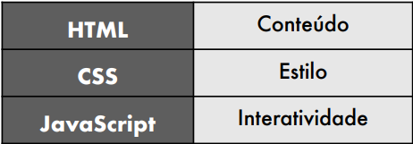
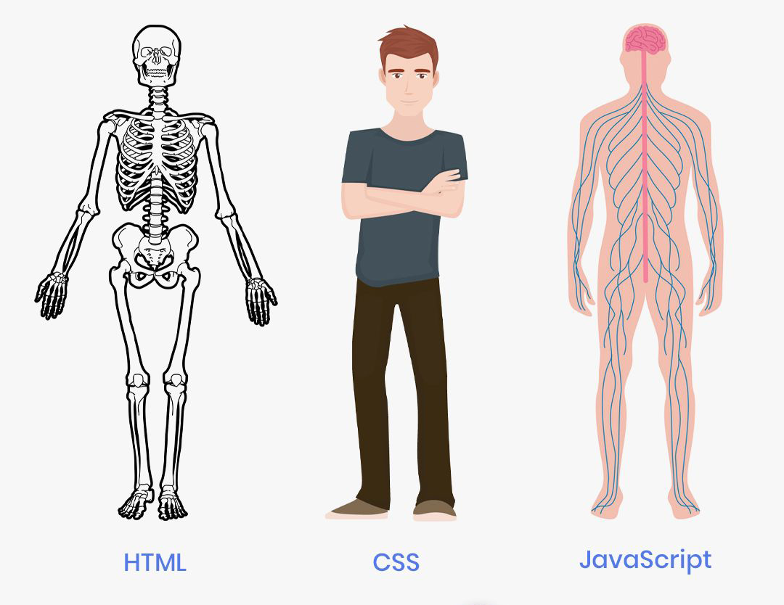

Para que serve HTML, CSS e JS?

Slide 13
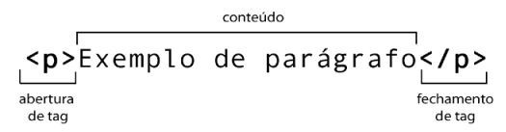
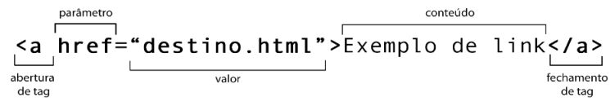
Tags HTML

Slide 14
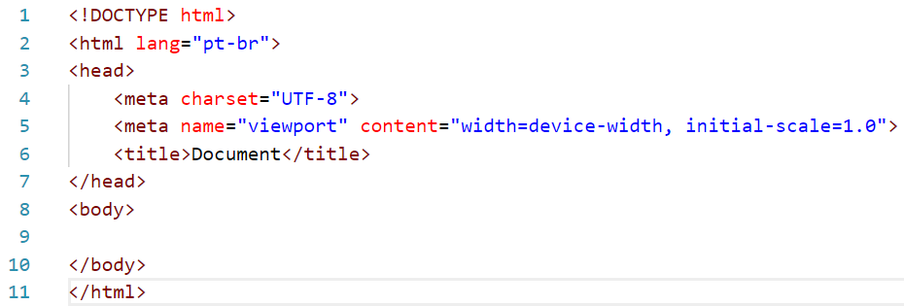
Estrutura básica padrão

Slide 15
Estrutura básica padrão
O atributo global lang ajuda a definir o idioma de um elemento: a língua em que elementos não-editáveis são escritos, ou a língua em que elementos editáveis devem ser escritos pelo usuário. O atributo contém uma única "tag de idioma“.

Slide 16
Estrutura básica padrão
A tag meta charset="UTF-8" é uma tag meta utilizada para comunicar aos navegadores qual é o formato de codificação de caracteres utilizado naquele documento.
Em outras palavras, essa tag serve para que os navegadores saibam como devem renderizar os textos incluídos em uma página específica.

Slide 17
Estrutura básica padrão
Essa tag informa ao navegador como renderizar a página em dispositivos móveis. A presença dessa tag indica ao Google que a página é compatível com dispositivos móveis.

Slide 18
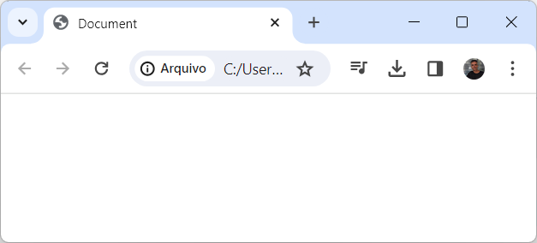
Estrutura básica padrão
O elemento HTML <title> (Elemento HTML Título) define o título do documento, mostrado na barra de título de um navegador ou na aba da página.

Slide 19
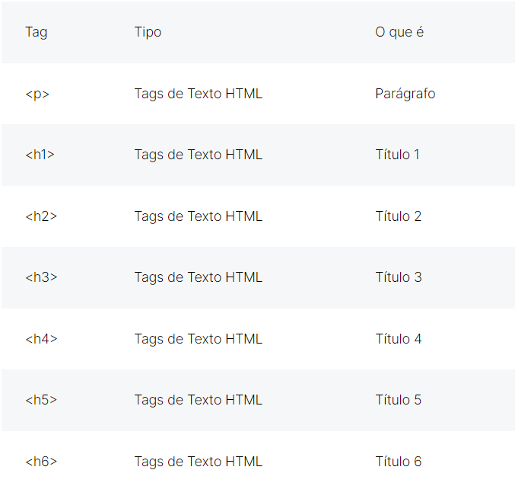
Tags básicas
Atualmente, existem 142 tags HTML disponíveis, que permitem a criação de diversos elementos.
Alguns exemplos:

Slide 20
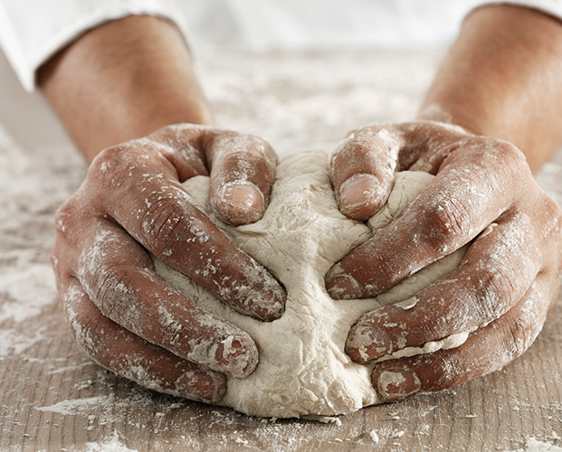
Prática
Criar uma pasta chamada: PrimeiroSite
Abrir pasta no VS Code
Criar a estrutura básica
Modificar o title do site
Trabalhar as tags h1, h2, p, img, ul e li. Utilize conteúdo do site w3 school (https://www.w3schools.com/html/html_intro.asp)
Conteúdo do Site: HTML, CSS e JS com uma imagem de cada.

Slide 21
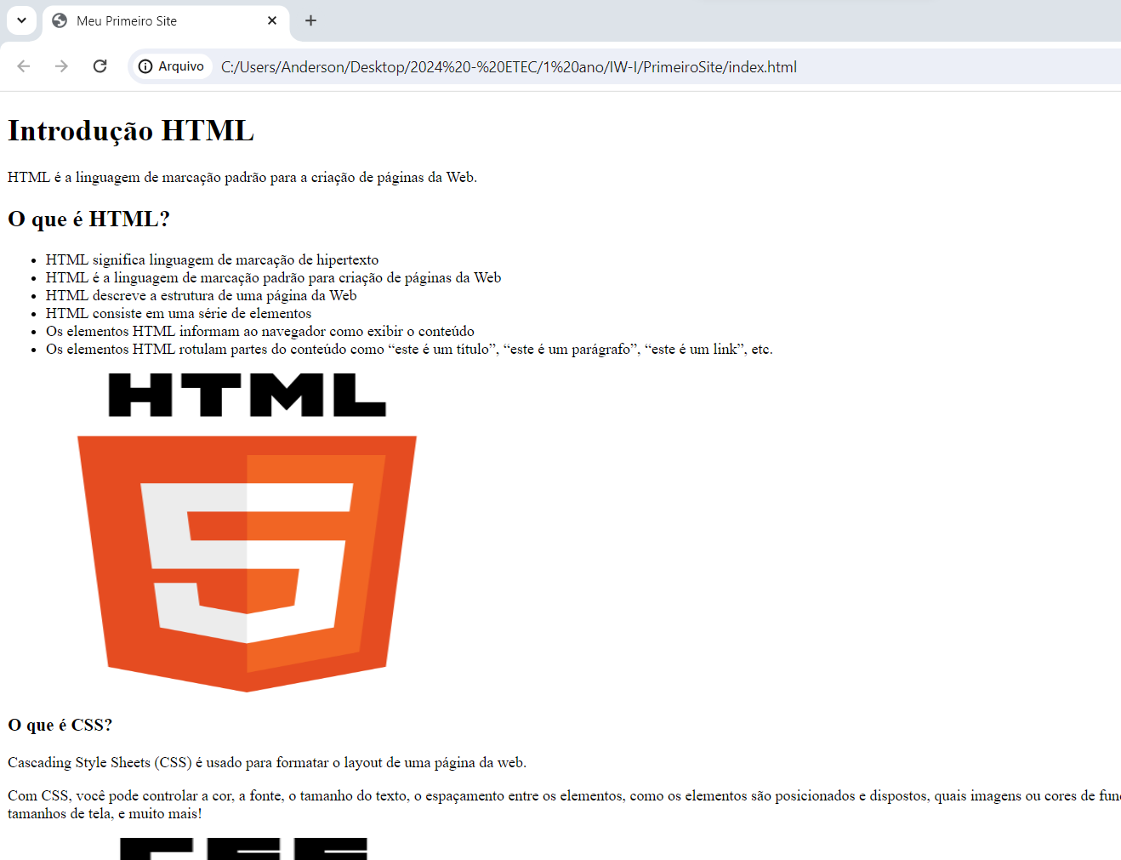
Prática – Exemplo de como deve ficar

